Slide 1

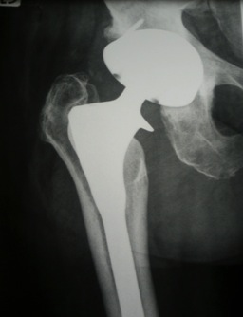

Traitement des infections ostéo-articulaires
DIU de thérapeutiques anti-infectieuses
Angers – 13 janvier 2017
Dr Cédric Arvieux – Centre de référence en IOA complexes – Rennes
Remerciements : Dr Florent Valour, Lyon, et Dr Fabien Fily, Rennes

Slide 2
Objectifs
Comprendre les éléments à prendre en compte pour le traitement d’une infection ostéo-articulaire
Pouvoir argumenter le choix d’une molécule dans le traitement d’une infection ostéo-articulaire
Pouvoir déterminer une durée de traitement en fonction du contexte clinique et microbiologique
Savoir prescrire et surveiller le traitement médical d’une infection ostéo-articulaire
Avoir les arguments pour pouvoir discuter de la prise en charge d’une IOA avec l’équipe de chirurgie, de maladies infectieuses et d’anesthésie et savoir quand demander l’avis du centre de référence

Slide 3
Cas clinique 1
Où quand tout est encore simple…

Slide 4
Jeannine – 64 ans
Consulte le 21/11/2016 pour douleur de genou Droit, impotence totale du MID, fièvre 39°C
ATCD:
  DNID
  Obsésité (95 Kg pour 158cm),
  Prothèse de genou (PTG) droite en 2008
Début de la symptomatologie le 18/11 après-midi
A l’ examen:
  T°: 39,2
  Pas de signe de sepsis sévère
  « Gros genou droit inflammatoire »

Slide 5
Quels sont les examens à réaliser en urgence
1) biologie standard
2) hémoculture
3) radio de genou
4) échographie avec ponction

Slide 6
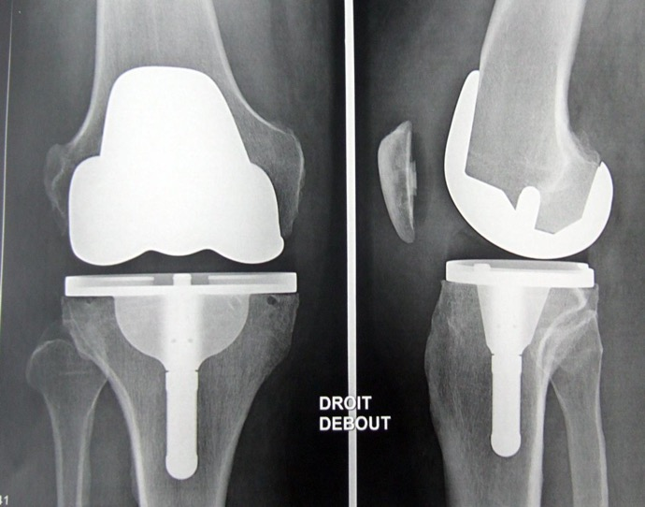
Résultats de la ponction du genou
Liquide « purulent »
GB: 20 000/mm³, 90% de PNN
GR: 5 000/mm³
ED: cocci G+ en amas

Slide 7
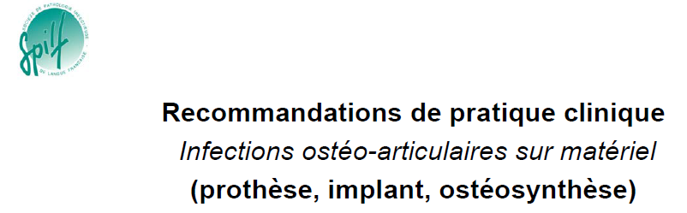
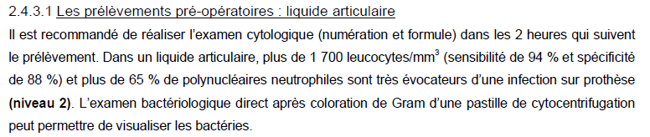

Slide 8
Quelle chirurgie, et pourquoi ?
« Lavage » sous arthroscopie ?
« Lavage » par arthrotomie ?
Changement de prothèse
  En 1 temps ?
  En 2 temps ?

Slide 9
Quelle chirurgie, et pourquoi ?
« Lavage » sous arthroscopie
« Lavage » par arthrotomie
Changement de prothèse
  En 1 temps
  En 2 temps

Slide 10
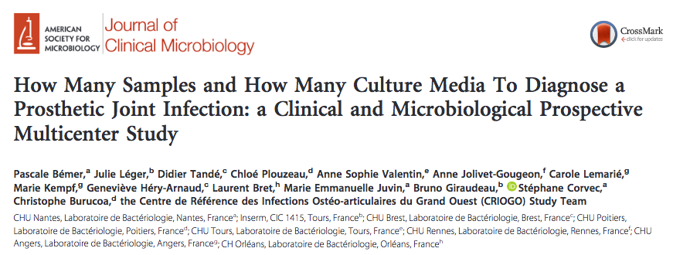
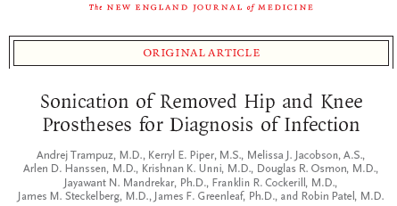
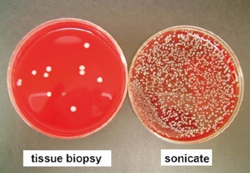
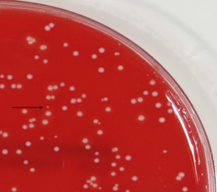
Prélèvements
3 milieux de culture (dont un flacon d’hémoc)
4 prélèvements
Broyage
JCM 2016, vol 54
Culture de sonicat
NEJM 2007

Slide 11
Quelle antibiothérapie initiale ? Quelles doses ?
Péni M (oxacilline, cloxacilline)
ou C1G (céfazoline)
Doses
  Péni M : 200 mg/kg/j
  Céfazoline : 100 mg/kg/j
  Plutôt IV continu
  Dosages pharmacologiques (traitement prolongé)

Slide 12
Identification et Antibiogramme
Staphylococcus aureus
Erytrhomycine……S
Lincosamide…….S
Pristinamycine…S
Gentamicine……S
Ciprofloxacine……S
Rifampicine………S
Cotrimoxazole…..S
Péni G…………..R
Oxacilline………..S

Slide 13
Quelle antibiothérapie après réception de l’antibiogramme (H48) ?
Pas de modifications

Slide 14
Quand et avec quoi peut-on passer au relai oral ?
J5-7
  Attendre la négativité des hémocultures
Molécules
  Rifampicine 10 à 20 mg/kg (en une ou deux prises en fonction de la dose)
  Fluoroquinolones
    Oflo 200 mg x2 ou x3, ou levofloxacine 500 à 750 x1

Slide 15
Que faudrait-il pour être un bon antibiotique de l’infection osseuse ?
Bonne biodisponibilité orale
Bonne diffusion osseuse
Bactéricide in situ
Activité persistante sur bactéries adhérentes et/ou dans le biofilm
Activité persistante sur bactéries « dormantes »
Diffusion intraphagocytaire… et intracellulaire
Faible pouvoir de sélection de mutants résistants
Bonne tolérance en utilisation prolongée

Slide 16
Les traitements possibles dans l’IOA
Antibiotiques à « Bonne/très bonne » pénétration osseuse
  Quinolones
  Acide fusidique
  Fosfomycine
  Rifampicine
  Clindamycine
Antibiotiques à « Moyenne/bonne » pénétration osseuse
  ß-lactamines
  Linézolide
  Daptomycine
Antibiotiques à « Mauvaise/moyenne » pénétration osseuse
  Vancomycine
  Teicoplanine

Slide 17
Rifampicine
Bonne biodisponibilité
   de 25-30% pour les prises à jeun
Excellente diffusion osseuse
  [Os] >> CMI pendant 24h après la prise (Cluzel et al. JAC 1984)
Risque: sélection de mutants résistants
  Loi du tout ou rien
    Stérilisation ou émergence de mutant
  Conséquences
    Trouver le bon partenaire (risque monothérapie in situ)
    Attendre une diminution initiale de l’inoculum
Notes:
Addition of Rifampin to Standard Therapy for Treatment of Native Valve Infective Endocarditis Caused by Staphylococcus aureusDavid J. Riedel,¹* Elizabeth Weekes,^{2,} and Graeme N. Forrest³Institute of Human Virology and Division of Infectious Diseases, University of Maryland School of Medicine, Baltimore, Maryland 21201,¹ Department of Pharmacy, University of Maryland Medical Center, Baltimore, Maryland 21201,² Department of Medicine, Division of Infectious Diseases, University of Maryland School of Medicine, Baltimore, Maryland 21201
Staphylococcus aureus is a common cause of native valve infective endocarditis (IE). Rifampin is often added to traditional therapy for the management of serious S. aureus infections. There are no large, prospective studies documenting the safety and efficacy of adjunctive therapy with rifampin for treatment of native valve S. aureus IE. We reviewed all cases of definite native valve S. aureus IE confirmed by modified Duke criteria in a large urban hospital between 1 January 2004 and 31 December 2005. A retrospective cohort analysis was used to assess the impact of the addition of rifampin to standard therapy. There were 42 cases of S. aureus IE treated with the addition of rifampin and 42 controls. Cases received a median of 20 days of rifampin (range, 14 to 48 days). Rifampin-resistant S. aureus isolates developed in nine cases who received rifampin before clearance of bacteremia (56%), while significant hepatic transaminase elevations also occurred in nine cases, all of whom had hepatitis C infection. Unrecognized significant drug-drug interactions with rifampin occurred frequently (52%). Cases were more likely to have a longer duration of bacteremia (5.2 versus 2.1 days; P < 0.001) and were less likely to survive (79% versus 95%; P = 0.048) than controls. Our results suggest that the potential for hepatotoxicity, drug-drug interactions, and the emergence of resistant S. aureus isolates warrants a careful risk-benefit assessment before adding rifampin to standard antibiotic treatment of native valve S. aureus IE until further clinical studies are performed.

Slide 18
Rifampicine (2)
Précaution d’utilisation
  Hépatotoxicité « isolée » faible
  Interactions médicamenteuses +++
    AVK
    Anticalcineurines
    Anti-VIH, anti-TB
Doses
  Essai EVRIOS en cours

Slide 19
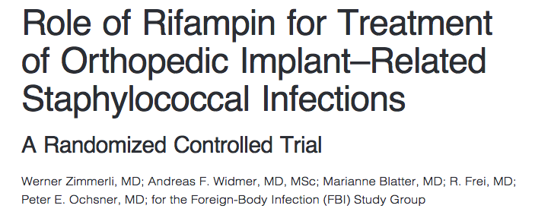
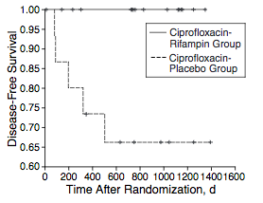
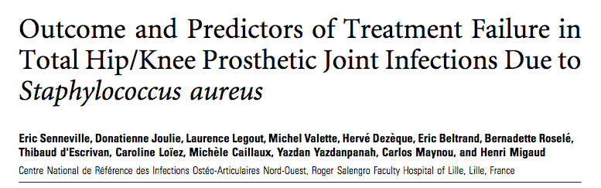
Rifampicine et infections ostéo-articulaires staphylococciques
33 patients, cipro versus rif/cipro après 15 jours IV (vanco ou flucloxa)
JAMA 1998 279, 19
L’ASA élevé est un facteur d’échec
L’utilisation de la rifampicine ou rif/quinolone est prédictive du succès
Une courte période post-op d’inadéquation de l’ATB a un impact sur le succès.
CID 2011:53

Slide 20
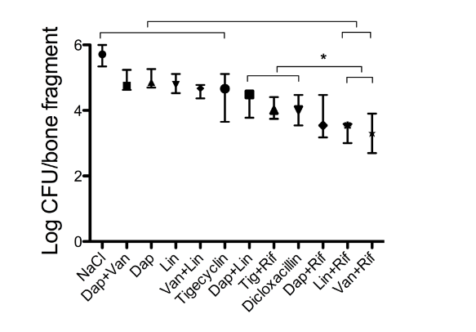
Traitement de l’ostéomyelite du biofilm à S. aureus
Modèle murin d’infection sur matériel
NP Jorgensen et al. Pathogens and disease - 2017

Slide 21
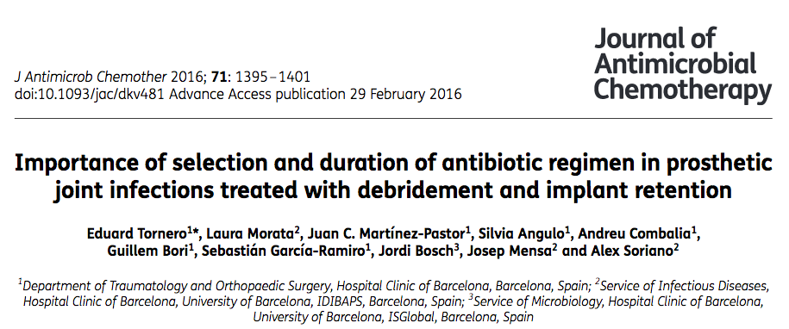
Ni seule, ni mal accompagnée…
Pas d’effet de la durée du traitement
La rifampicine est associée à PLUS d’ECHECS quand elle est combinée avec :
  Linézolide
  Cotrimoxazole
  Clindamycine
JAC 2016, vol 71

Slide 22
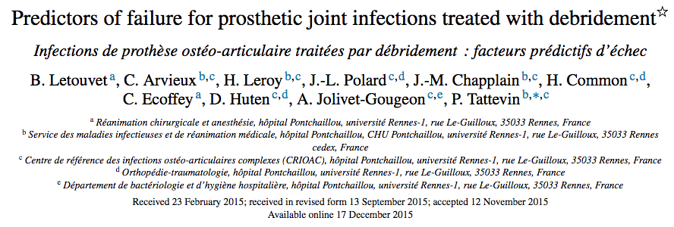
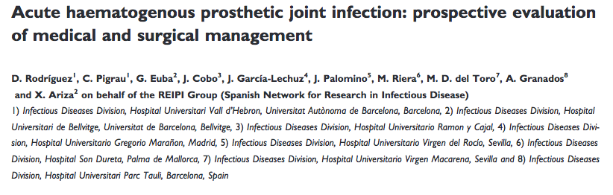
Durée totale du traitement ?
6 à 12 semaines (Essai DATIPO terminé, analyse en cours)
Plus de risque d’échec pour :
Les patients ayant eu plusieurs reprises antérieures à l’infection
Les infections à S. aureus
Les durées de traitement < 3 mois
MMI 2015
Seuls facteurs de risque d’échec
  Conservation de la prothèse
  S. aureus
Pas de différence entre <8 et >8 semaines de traitement
Clin Microb Inf 2010 –vol 16

Slide 23

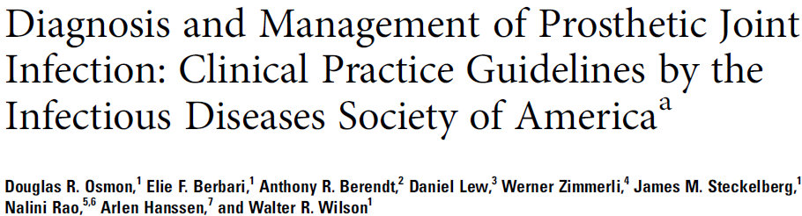
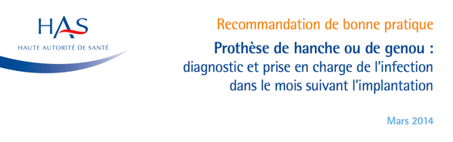
Que disent les recommandations ?
Recommandations de pratique clinique, France 2009
Recommandations de pratique clinique, USA 2013
Recommandations HAS infections précoces, 2014

Slide 24
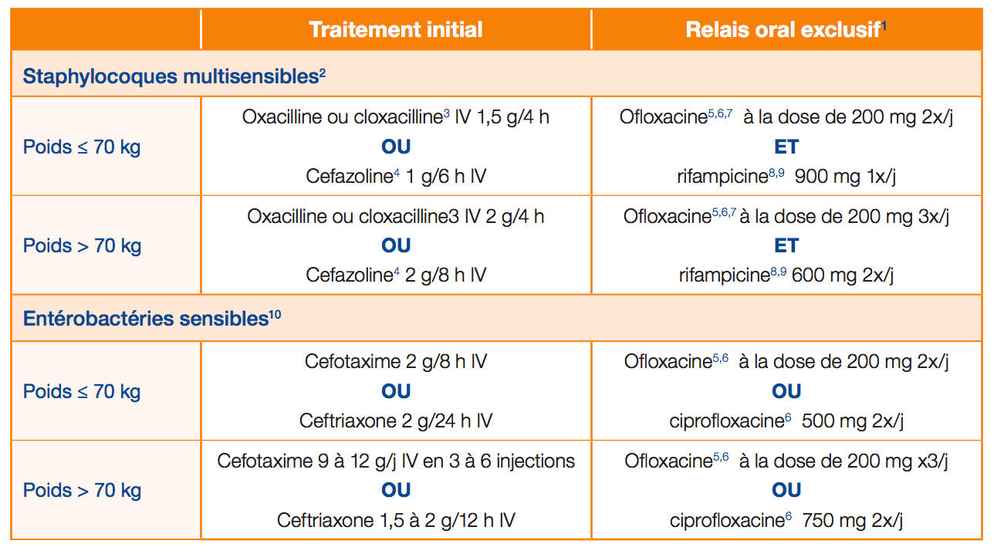
En cas d’infection précoce sur prothèse
HAS 2014 – infections précoces

Slide 25
Comment va se faire le choix de l’antibiotique ?
Le germe présumé ou identifié (cf. documenté ou empirique).
    → Quel germe ?
La sensibilité présumée du germe
    → Quelle sensibilité aux antibiotiques ?
La localisation de l’infection
  Adapter l’antibiothérapie au foyer présumé
    Connaissance de la pharmacocinétique
    → Quelle localisation ?
Le patient
  Intolérances, allergies, contre-indications
  Interactions médicamenteuses
  Fonctions rénales et hépatiques
    → Quel patient ?
Notes:
14

Slide 26
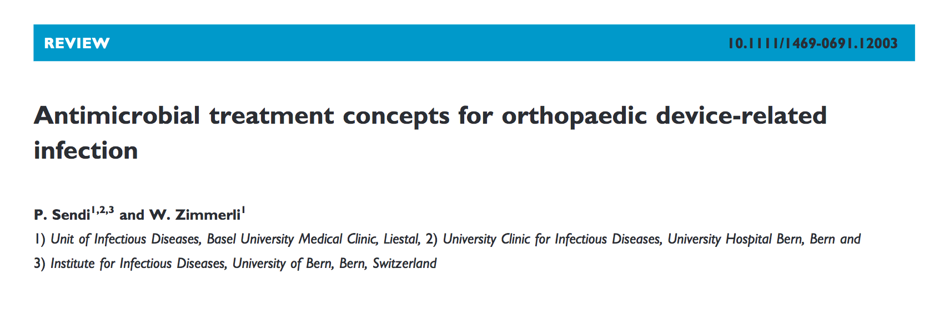
Un bon article de synthèse sur les ATB de l’infection sur matériel orthopédique
Clinical microbiology and infection 2012

Slide 27
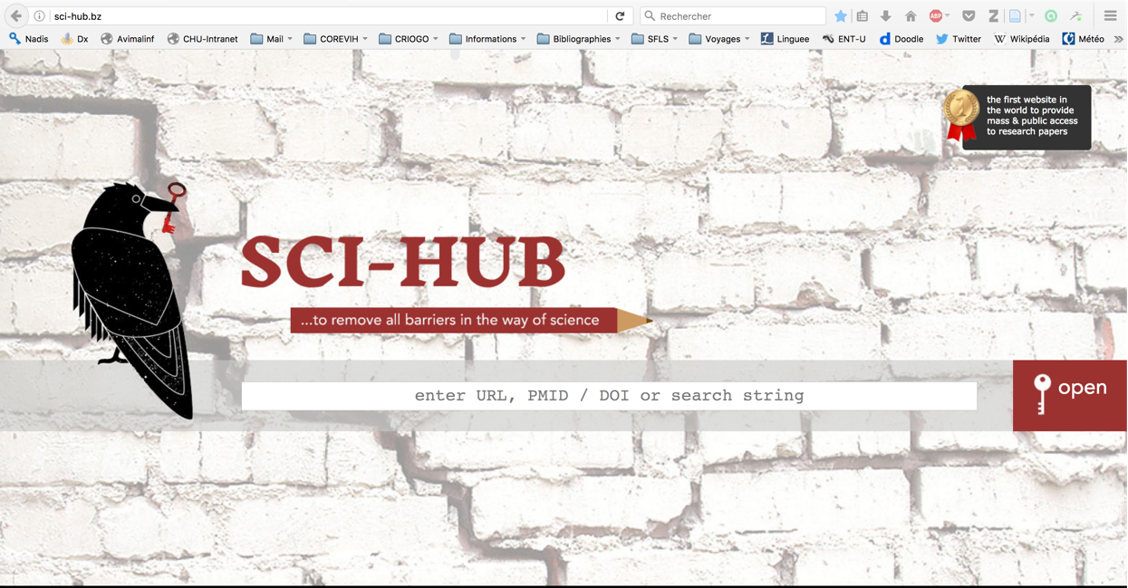
Sci-hub.bz … de la pub pour les pirates…

Slide 28
Epidémiologie

Slide 29
Aide à la décision d’antibiothérapie : Les classifications des infections de prothèse articulaire
La plus utilisée (Zimmerli)
    Précoces: < 3 mois
    Retardée: 3-24 mois
    Tardives: > 24 mois
Classification de Tsukayama:
    Post-opératoire précoce < 1mois
    Post-opératoire chronique > 1mois
    Aigue hématogène
En pratique clinique, on s’en fout…

Slide 30
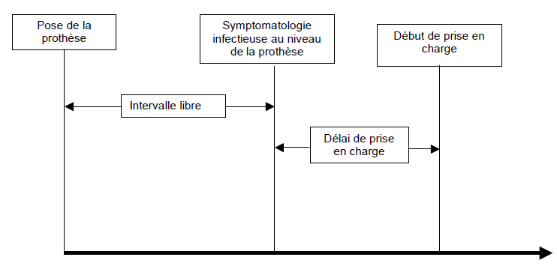
Les temps-clés de la prise en charge
RPC Infections ostéo-articulaires sur matériel. Med Mal Inf 2009

Slide 31
Les temps-clés de la prise en charge
0-3 mois ‘précoce’
3 mois-2 ans ‘retardée’
> 2 ans ‘tardive’
RPC Infections ostéo-articulaires sur matériel. Med Mal Inf 2009

Slide 32
Les temps-clés de la prise en charge
0-3 mois ‘précoce’
3 mois-2 ans ‘retardée’
> 2 ans ‘tardive’
Devenir prothèse:
< J15 sauvetage
> J15 remplacement
RPC Infections ostéo-articulaires sur matériel. Med Mal Inf 2009

Slide 33
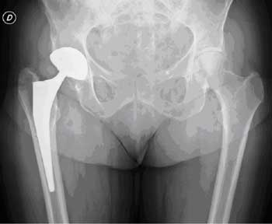
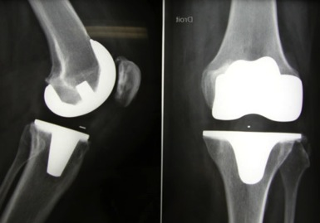
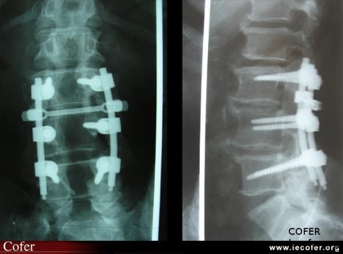
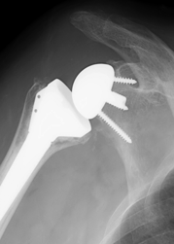
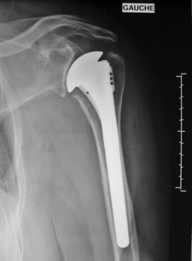
Taux d’infections post-opératoires selon le matériel
< 1%
< 2%
2-5%
3-4%
<1%

Slide 34
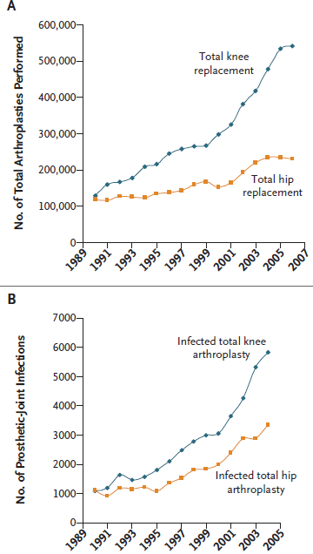
Une problématique qui se majore « mécaniquement…

Slide 35
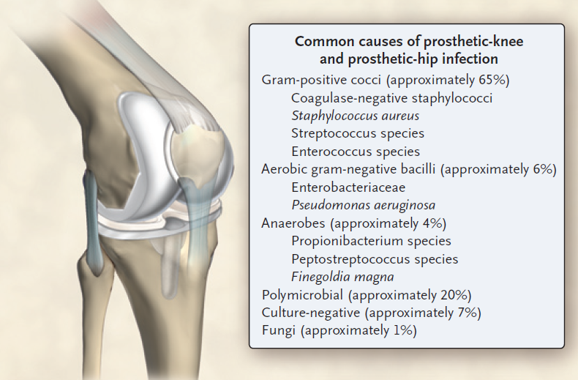
Epidémiologie
Del Poso et al. N Engl J Med 2009
Notes:
35

Slide 36

Physiopathologie de l’infection sur prothèse (voie hématogène)
« Liquide articulaire » et synoviale

Slide 37
Physiopathologie de l’infection sur prothèse (voie hématogène)
prothèse

Slide 38

Physiopathologie de l’infection sur prothèse (voie hématogène)
Interface os-ciment

Slide 39
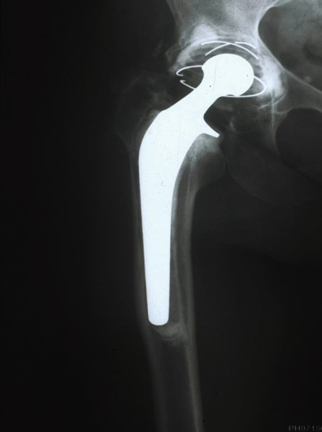
Physiopathologie de l’infection sur prothèse (voie hématogène)
Descellement

Slide 40
Pourquoi des infections sur matériel ?
Biofilm, bactéries intracellulaires et Small Colony Variants

Slide 41
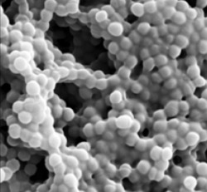
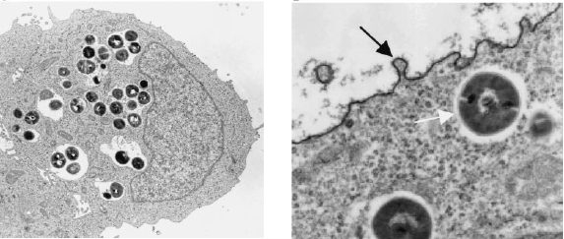
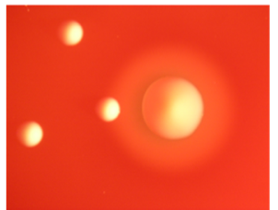
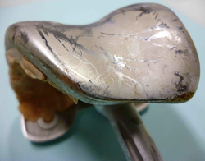
Chronicité et persistance
MECANISMES BACTERIENS
BIOFILM
SMALL
COLONY VARIANT
(SCV)
VIE INTRACELLULAIRE

Slide 42
A propos du biofilm
Le biofilm est associé aux situations cliniques suivantes :
Infections chroniques
Ostéite chronique sans matériel
Infection aiguë sur prothèse articulaire
Endocardite infectieuse
Infection urinaire

Slide 43
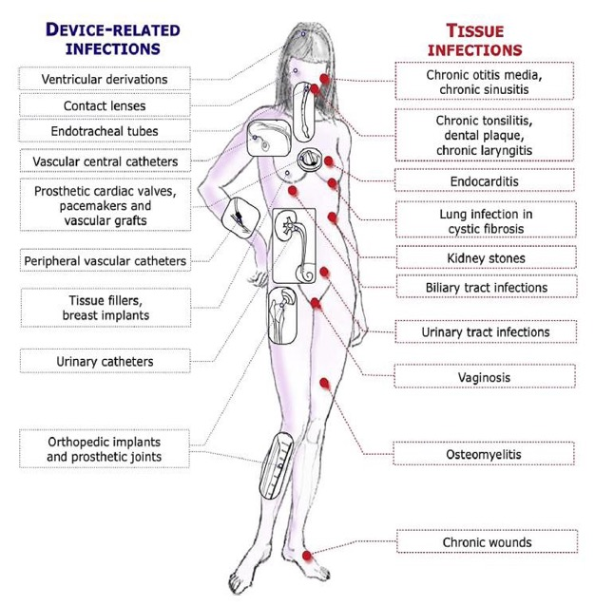
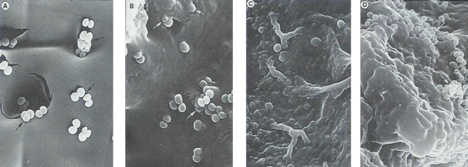
A propos du biofilm
Le biofilm est associé aux situations cliniques suivantes :
Infections chroniques
Ostéite chronique sans matériel
Infection aiguë sur prothèse articulaire
Endocardite infectieuse
Infection urinaire
Microphotographies Olson, Ruseska, Costerton J. Biomed Mater Res 1988
2h
4h
8h
24h

Slide 44
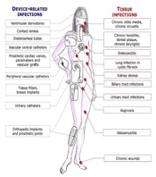
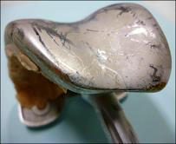
A propos du biofilm
Le biofilm est associé aux situations cliniques suivantes :
Infections chroniques
Ostéite chronique sans matériel
Infection aiguë sur prothèse articulaire
Endocardite infectieuse
Infection urinaire
Microphotographies Olson, Ruseska, Costerton J. Biomed Mater Res 1988
2h
4h
8h
24h

Slide 45
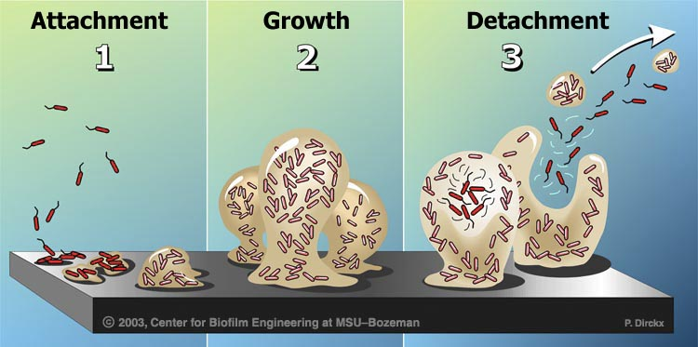
Le cycle de vie d’un biofilm
Center for Biofilm engineering, Montana State University http://www.erc.montana.edu
Notes:
45
45

Slide 46
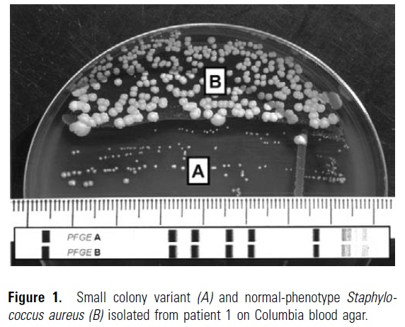
Bactéries quiescentes:
Staphylococcus aureus Small colony variants
Croissance lente (3-7j)
Diminution de la taille (1/10)
Modification de la pigmentation (reflet du métabolisme)
Notes:
Persistance intraCell (fibroblats)
Culture en 2-3 j

Slide 47
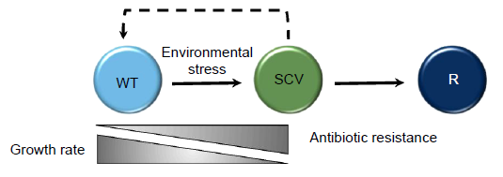
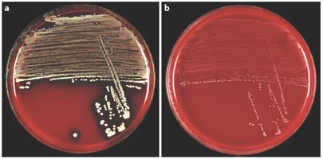
Small colony variants (SCVs)
Modifications phénotypiques réversibles
Adaptation à un environnement hostile : os, biofilm, intracellulaire
  Croissance lente (temps de doublement x 10)
  Petites colonies atypiques
  Résistance accrue aux antibiotiques
  Adhérence +++
  Survie intracellulaire +++
  Révertant
Proctor, Nat Rev Microbiol 2006 – Proctor, CID 1995 – Tuchscherr, JID 2010 – Tuchscherr, JAC 2016

Slide 48
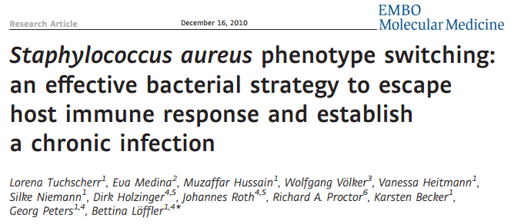
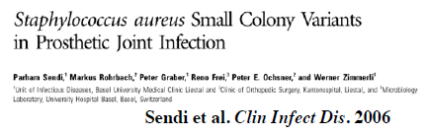
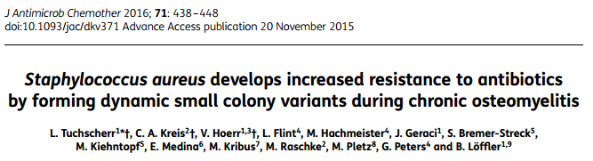
Small colony variants (SCVs)
Modifications phénotypiques réversibles
Adaptation à un environnement hostile : os, biofilm, intracellulaire
  Croissance lente (temps de doublement x 10)
  Petites colonies atypiques
  Résistance accrue aux antibiotiques
  Adhérence +++
  Survie intracellulaire +++
  Révertant
Décrits dans de nombreuses situations cliniques
(IOA, infections / matériel, mucoviscidose …)
… et chez de nombreuses espèces
(staphylocoques, Pseudomonas, E. coli, P. acnes …)
Proctor, Nat Rev Microbiol 2006 – Proctor, CID 1995 – Tuchscherr, JID 2010 – Tuchscherr, JAC 2016

Slide 49
A propos du réservoir intracellulaire
A propos du réservoir intra-cellulaire des staphylocoques :
Les staphylocoques à coagulase négative persistent dans les ostéoblastes
L’internalisation et la persistance de S. epidermidis dans les ostéoblastes est un mécanisme majeur de la chronicité des IOA
Toutes les souches de S. aureus ont la même capacité de persistance intra-cellulaire
Les souches capables de persister longtemps en intracellulaire sont généralement peu cytotoxiques
L’éradication du réservoir intracellulaire pourrait représenter un enjeu important pour limiter la chronicisation et les récidives des IOA staphylococciques

Slide 50
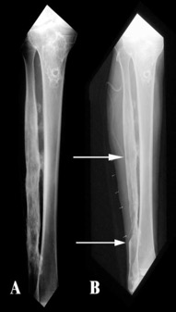
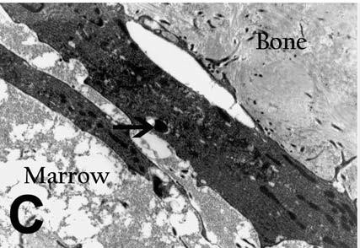
A propos du réservoir intracellulaire
A propos du réservoir intra-cellulaire des staphylocoques :
Les staphylocoques à coagulase négative persistent dans les ostéoblastes
L’ internalisation et la p ersistance de S. epidermidis dans les ostéoblastes est un mécanisme majeur de la chronicité des IOA
Toutes les souches de S. aureus ont la même capacité de persistance intra-cellulaire
Les souches capables de persister longtemps en intracellulaire sont généralement peu cytotoxiques
L’éradication du réservoir intracellulaire pourrait représenter un enjeu important pour limiter la chronicisation et les récidives des IOA staphylococciques
Bosse, 2005 Ostéite chronique ME

Slide 51

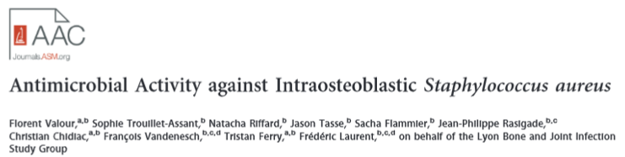
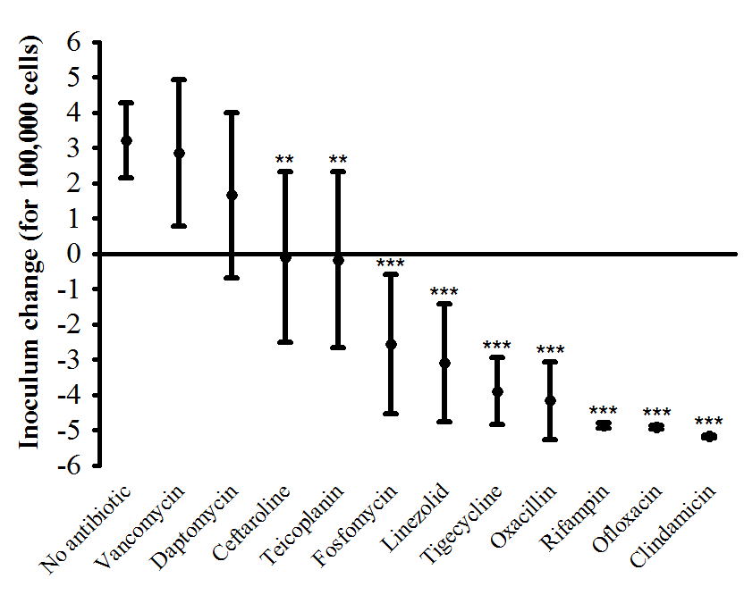
FOCUS : réservoir intracellulaire et thérapeutique
Δlog10 pour
100,000 cellules

Slide 52
FOCUS : réservoir intracellulaire et thérapeutique
Importance de la localisation intra-cellulaire
S. aureus : endolysosomal, cytoplasme (30%)
Vancomycine : très lente diffusion lysosomale
Δlog10 pour
100,000 cellules
Aucune
action

Slide 53
FOCUS : réservoir intracellulaire et thérapeutique
Δlog10 pour
100,000 cellules
bacterio
STATIQUE

Slide 54
FOCUS : réservoir intracellulaire et thérapeutique
Importance des conditions physico-chimiques
pH optimal : rifampicine
pH et conformation PLP : oxacilline
Δlog10 pour
100,000 cellules
BACTERICIDIE
Carryn et al. Infect Dis Clin North Am 2003 – Lemaire et al. AAC 2007, 2008 et 2009 – Sandberg et al. AAC 2009

Slide 55
L’activité des antibiotiques est limitée dans l’os
Matériel étranger
Slime
Conditions anaérobies
Présence de Calcium
Séquestres dévascularisés
Bactéries intracellulaires
Le rapport entre concentration et CMI plasmatique ne se traduit pas nécessairement en « activité locale »

Slide 56
Cas clinique 2
Une épaule récalcitrante…

Slide 57
M. Michel C. – Né en novembre 1937
Antécédents
  HTA
  BAV avec défibrillateur implanté (2014)
L’histoire débute en décembre 2013…

Slide 58
Histoire orthopédique et infectieuse (1)
Décembre 2013 : pose d’une prothèse d’épaule inversée/arthrose
Suites initiales « simples »
Juin 2014 : infection « aiguë » à S. aureus Méti-S, se manifestant par un « écoulement purulent de la cicatrice ».
  Lavage chirurgical et cloxacilline 12 g IVSE puis relai rif/quinolones 6 semaines
  Amélioration clinique, arrêt des antibiotiques, RAS pendant 4 mois
Décembre 2014 : nouvelle tuméfaction, épanchement, ∑ inflamm.
Qu’auriez-vous fait?

Slide 59
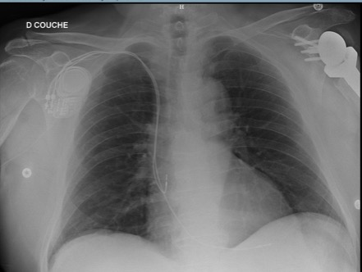
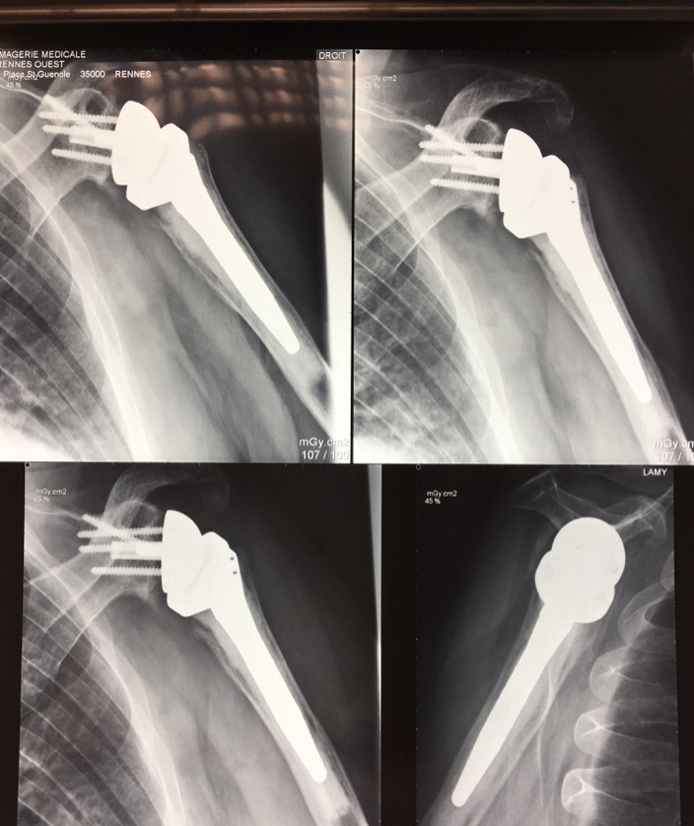
13 janvier 2015
Juin 2015

Slide 60
Attitude
Lavage articulaire, changement de toutes les pièces mobiles
Prélèvements tous positifs à… P. acnes
Et là, vous proposez quoi ?

Slide 61
Proprionibacterium acnes
Description de souches « invasives » ayant la capacité de développer un biofilm (Holmberg et.al Clin Microb Inf 2009)
Infections préférentielle des prothèses d’épaule (Levy et al. CID 2008)
  Rétrospectif
    9 P. acnes pour 16 épaules
    1 P. acnes pour 233 infections de membre inférieur
Spondylodiscites (Uçkay et al. Clin Microb Inf 2009)
Traitement préférentiel
  Amoxicilline, monothérapie
  Intérêt d’une bithérapie Rifampicine/Moxifloxacine ?

Slide 62
Attitude (2)
Amoxicilline 12 g IVSE - 6, semaines
Amélioration, bien à trois mois post-arrêt

Slide 63
3ème épisode…
Un mois plus tard (mai 2015)
  Nouvel écoulement purulent, majoration des douleurs et du ∑ inflammatoire.
Qu’auriez-vous proposé ?

Slide 64
Passage en RCP !!!

Slide 65

Centres de référence des infections ostéo-articulaires complexes
http://www.sante.gouv.fr

Slide 66

Une base de données nationale

Slide 67

2 juin 2015

Slide 68
Attitude RCP
Indication à une ablation complète du matériel
  Chirurgie le 29/06/15. 10 prélèvements
Quelle attitude en attendant les résultats des prélèvements ?
Vancomycine 30 mg/kg/j et Amoxicilline 12 g/j

Slide 69
Résultats des prélèvements à J3
    1/10 à S. aureus
    0/10 à P. acnes
    5/10 à S. epidermidis, 3 souches différentes
Quelle attitude en attendant les résultats des antibiogrammes ?
Poursuite du même traitement :
Vancomycine 30 mg/kg/j
Amoxicilline 12 g/j

Slide 70


Après ablation matériel juillet 2015

Slide 71
A J10
Amoxicilline 12 g/Vancomycine 30 mg/kg/j en post opératoire
Souches S. epidermidis
  CMI vanco entre 1 et 2 mg/L
  CMI dapto 0,5 et 0,38 mg/L
  Sensibles rifadine, fucidine, focfomycine, clindamycine, résistant quinolones, cotrimoxazole
Quelle antibiothérapie ?
Poursuite du même traitement :
Daptomycine 10 mg/kg/j
Rifampicine 600 mg x 2/j
Arrêt amox et vanco

Slide 72
ATB à J10
Apparition d’une petite collection en regard de la cicatrice quelques jours après : que faites vous ?
Daptomycine 10 mg/kg/j
Arrêt rifampicine (Suspicion d’inoculum encore élevé)
Introduction fosfomycine

Slide 73
Histoire orthopédique et infectieuse (3)
Le 21/07/2015, ARN 16S, leuco-, culture ponction collection cicatrice négative : arrêt fosfomycine et réintroduction rifampicine
Le 22/07/2015, apparition d’une fièvre à 39°C, sans majoration des signes articulaires de l’épaule, signes pulmonaire de surcharge ?
  Ponction échoguidée d’épaule
  Arrêt fosfomycine, introduction cloxacilline (synergie dapto)
28/07/2015 : majoration des signes respiratoires, passage en réanimation.
  TDM

Slide 74

TDM Thorax
C’est quoi ????

Slide 75
Qu’est ce que l’on fait ??
LBA : éosinophile, hyper cellularité
  Pneumopathie médicamenteuse d’hypersensibilité à la daptomycine…
    Arrêt daptomycine
    Introduction ceftaroline (CMI < 0,75), poursuite rifampicine

Slide 76

Daptomycine
Avantages
  Spectre, biofilm et bactéricidie
    Modèle animal: effet positif ++ de la rifampicine¹
Expérience chez l’Homme
  Cas cliniques +/- groupés²
  Cohorte rétrospective³ (Novartis)
Efficacité comparative
  Globalement 70% « efficacité »
  Plutôt supérieur aux glycopeptides
Indications osseuses : 10 mg/kg/j
  Rhabdomyolyse (statines)
¹ A. Saleh-Mghir et al. AAC 2011, 55:4589
² DAK Rice et al. Arch Orthop Trauma Surg 2009, 129:1495
³ JA Crompton et al. J Chemother 2009, 21:414
Notes:
Lipopeptide: daptomycine: CUBICIN ®

Slide 77

Daptomycine (2)
Nécessité de majoration des doses
  Quelques essais et cas rapportés à 8-10 mg/kg¹
Pas de données pour des doses > 10 mg/kg/j
Int J Antimicrob Agents 2013

Slide 78
Suite…
Guérison clinique de l’infection après 6 semaines d’ATB
On prend 6 mois de recul…
  Réimplantation de prothèse en décembre 2015
    Fracture per-opératoire, ostéosynthèse associée
  Vancomycine post opératoire en attendant les résultats
  Un prélèvement/6 positif à S. aureus Multi-S
Que proposer en post-op ?
Rifampicine + Ofloxacine
6 semaines

Slide 79
Suite (2)
En septembre 2016
  Ecoulement purulent sur la cicatrice
  On réfléchi…
07/10/2016 : Sepsis sévère, hémocultures positives à S. aureus Méti-S
  Ablation (difficile) du matériel, humérotomie, cerclages…
  Reprise ATB IV Oxacilline 6 semaines puis relais prévu Rifampicine/quinolones 6 semaines
  Au 31/10, persistance d’un petit pertuis sur la cicatrice…

Slide 80


14 octobre 2016

Slide 81

Cas clinique 3
L’infection aiguë post opératoire : enfin des recommandations claires !

Slide 82
Irène, 46 ans…
Consulte à J18 d’une PTH G pour:
  Fièvre 38,4°
  Ecoulement purulent de cicatrice
  Douleur à la mobilisation du MIDt
Quel(s) examen(s) complémentaire(s) nécessaire(s)?

Slide 83

Une radio..
Et une hémoculture..

Slide 84
Décision chirurgicale
Décision d’une reprise chirurgicale:
  → Quelle chirurgie?
  → Quelle antibiothérapie post opératoire ?

Slide 85
Décision d’une reprise chirurgicale:
  → Quelle chirurgie?
  Synovectomie + changement complet en 1 temps (pas d’ostéo-intégration)
  → Quelle antibiothérapie post opératoire ?

Slide 86
Décision médicale
Décision d’une reprise chirurgicale:
  → Quelle chirurgie?
  Synovectomie + changement complet en 1 temps (pas d’ostéo-intégration)
  → Quelle antibiothérapie post opératoire ?
  Pipéracilline/tazobactam (4gr/8h) + vanco (IVSE avec dose de charge)

Slide 87
3/3 prélèvements + E. coli de phénotype sauvage
  →adaptation de l’ antibiothérapie ?
Amox…………….S
Amox/ac clav……S
Cefotaxime………S
Amikacine………..S
Fosfomycine……..S
Cotrimoxazole……S
Ac nalidixique ……S
Ofloxacine ……….S
Ciprofloxacine……S

Slide 88
Quelles modalités de traitement antibiotiques
  -> Amoxicilline IV 150-200mg/kg/j
  -> Relais oral par Fluoroquinolone SEULE
  -> Durée totale de 6 semaines

Slide 89


Nette influence des quinolones sur le succès clinique

Slide 90
Les infections aigues de prothèse (hématogène ou post op précoce):
Pas besoin d’autre examen que hémoc, radio , +/- echo-ponction
Lavage-synovectomie par arthrotomie peut suffire…
…mais on enlève « tout ce qui bouge »: PE, prothèse non ostéo-intégrée
Les aminosides ne sont indiqués qu’en cas de sepsis sévère
Le traitement de référence de relais oral des infections à Staph sur prothèse est l’association Rifampicine+fluoroquinolone
(rifampicine « cruciale » si le matériel est laissé en place)
Ne pas mettre de FQ lors d’une infection à BG- pourrait être un FDR d’ échec

Slide 91

Site Internet

Slide 92
Merci !
Dr Cédric Arvieux – CHU de Rennes – CRIOGO
Merci à Fabien Fily (Rennes) et Florent Valour (Lyon) pour les apports

